Slide 1

PONGAMOS TODO A PUNTO.
DE LO CONTRARIO SOLDAR ALUMINIO SERÁ UNA PESADILLA. SIGAMOS PUNTO A PUNTO Y EN ORDEN ESTAS PAUTAS.

Slide 2
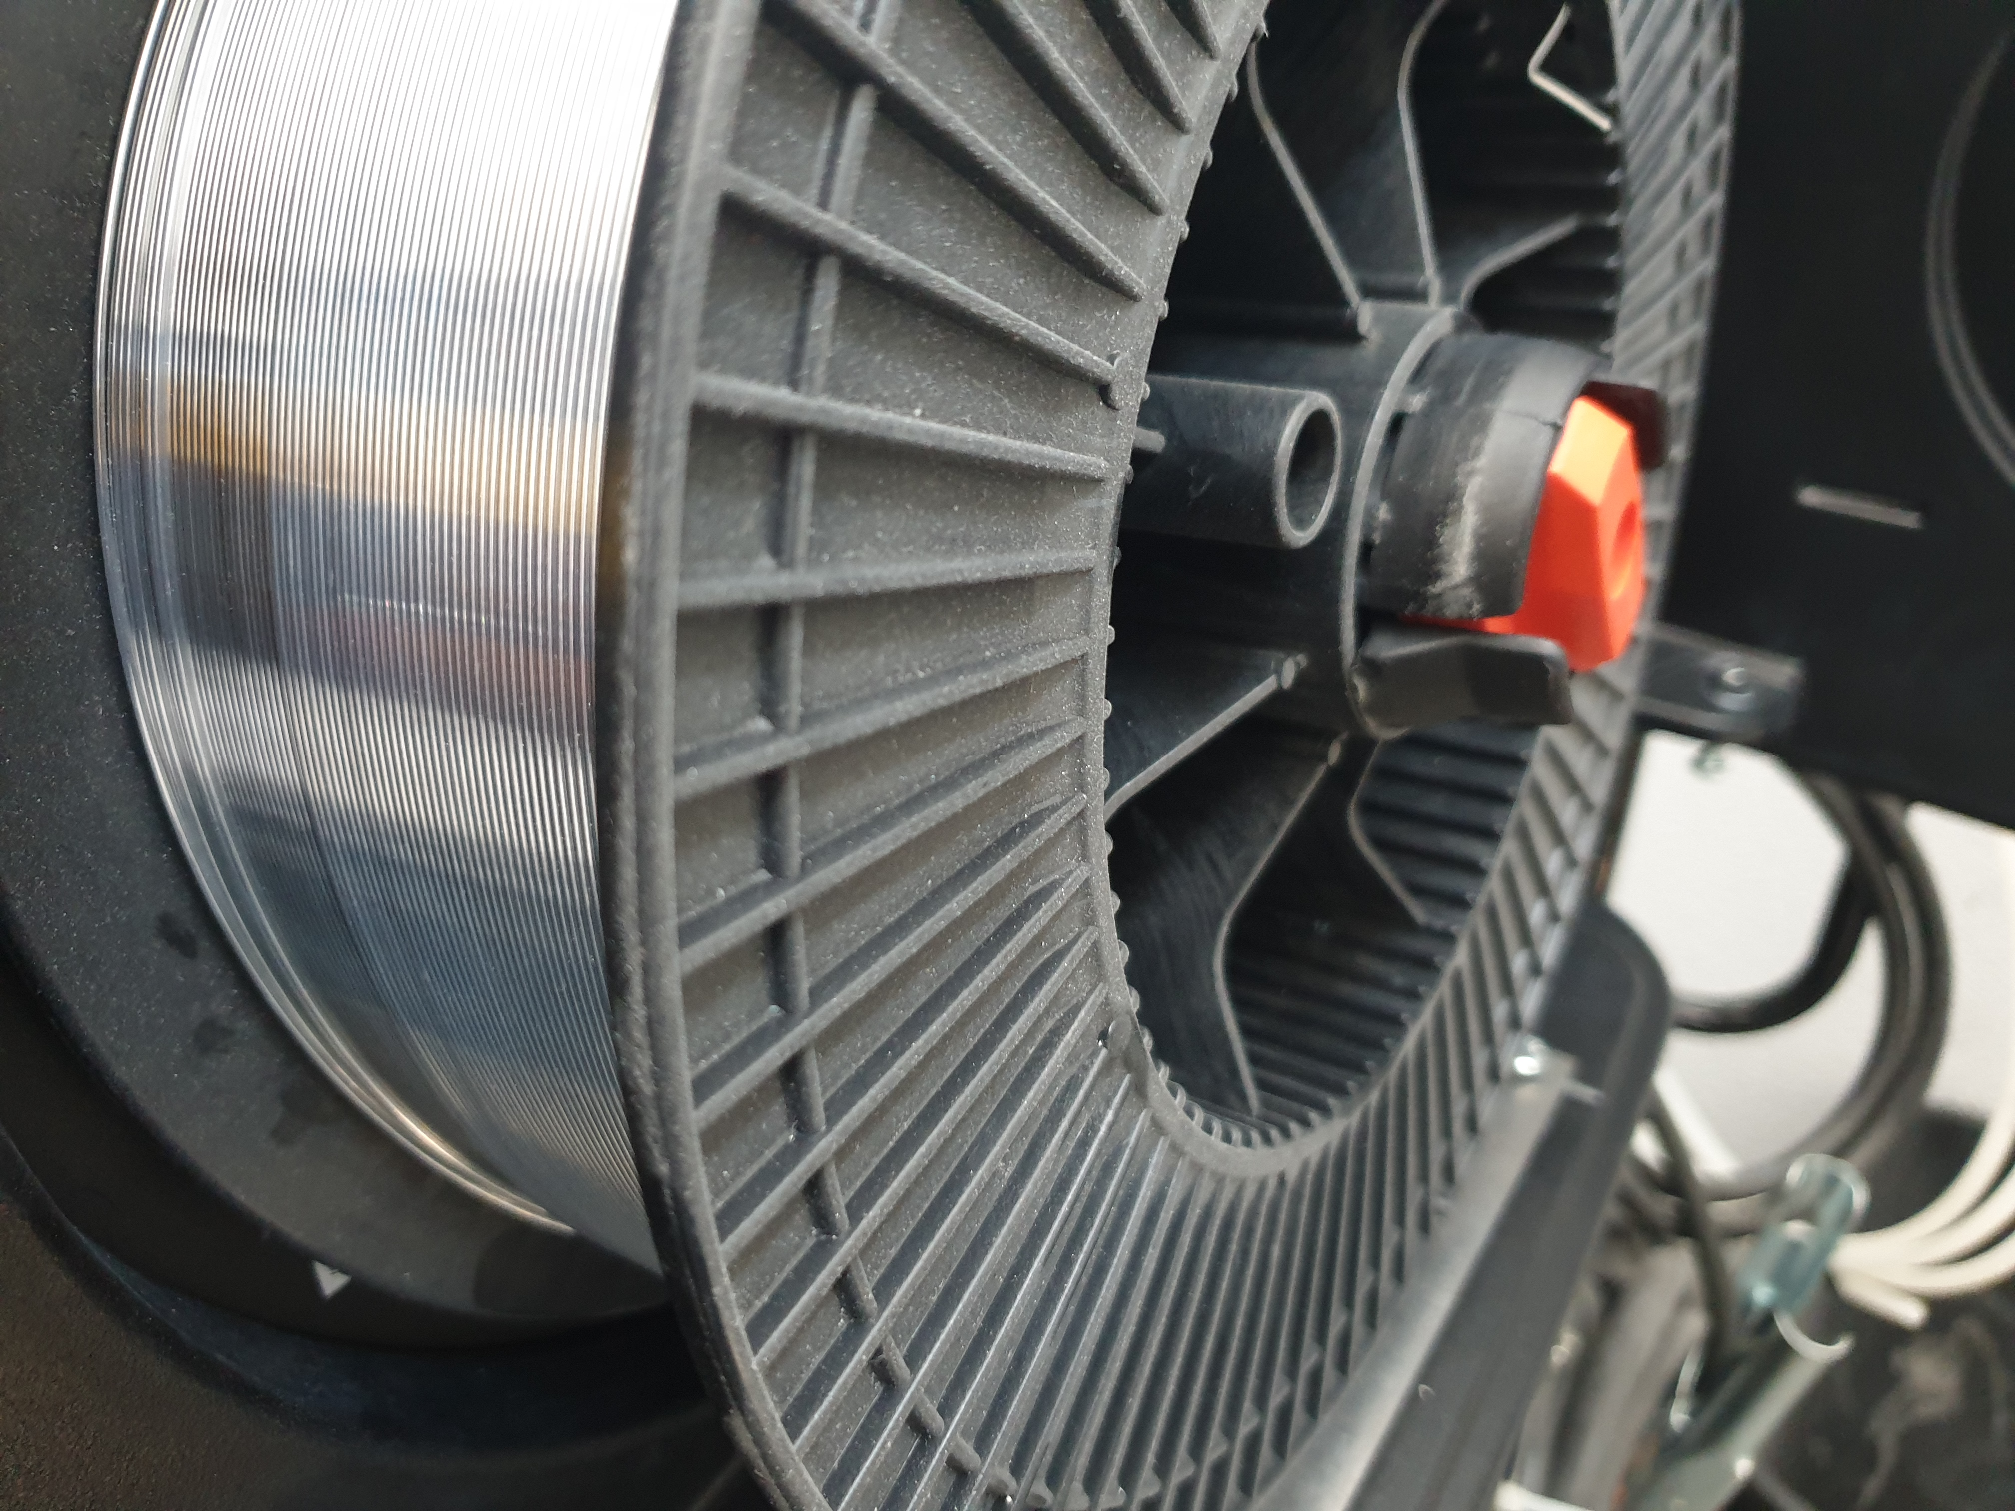
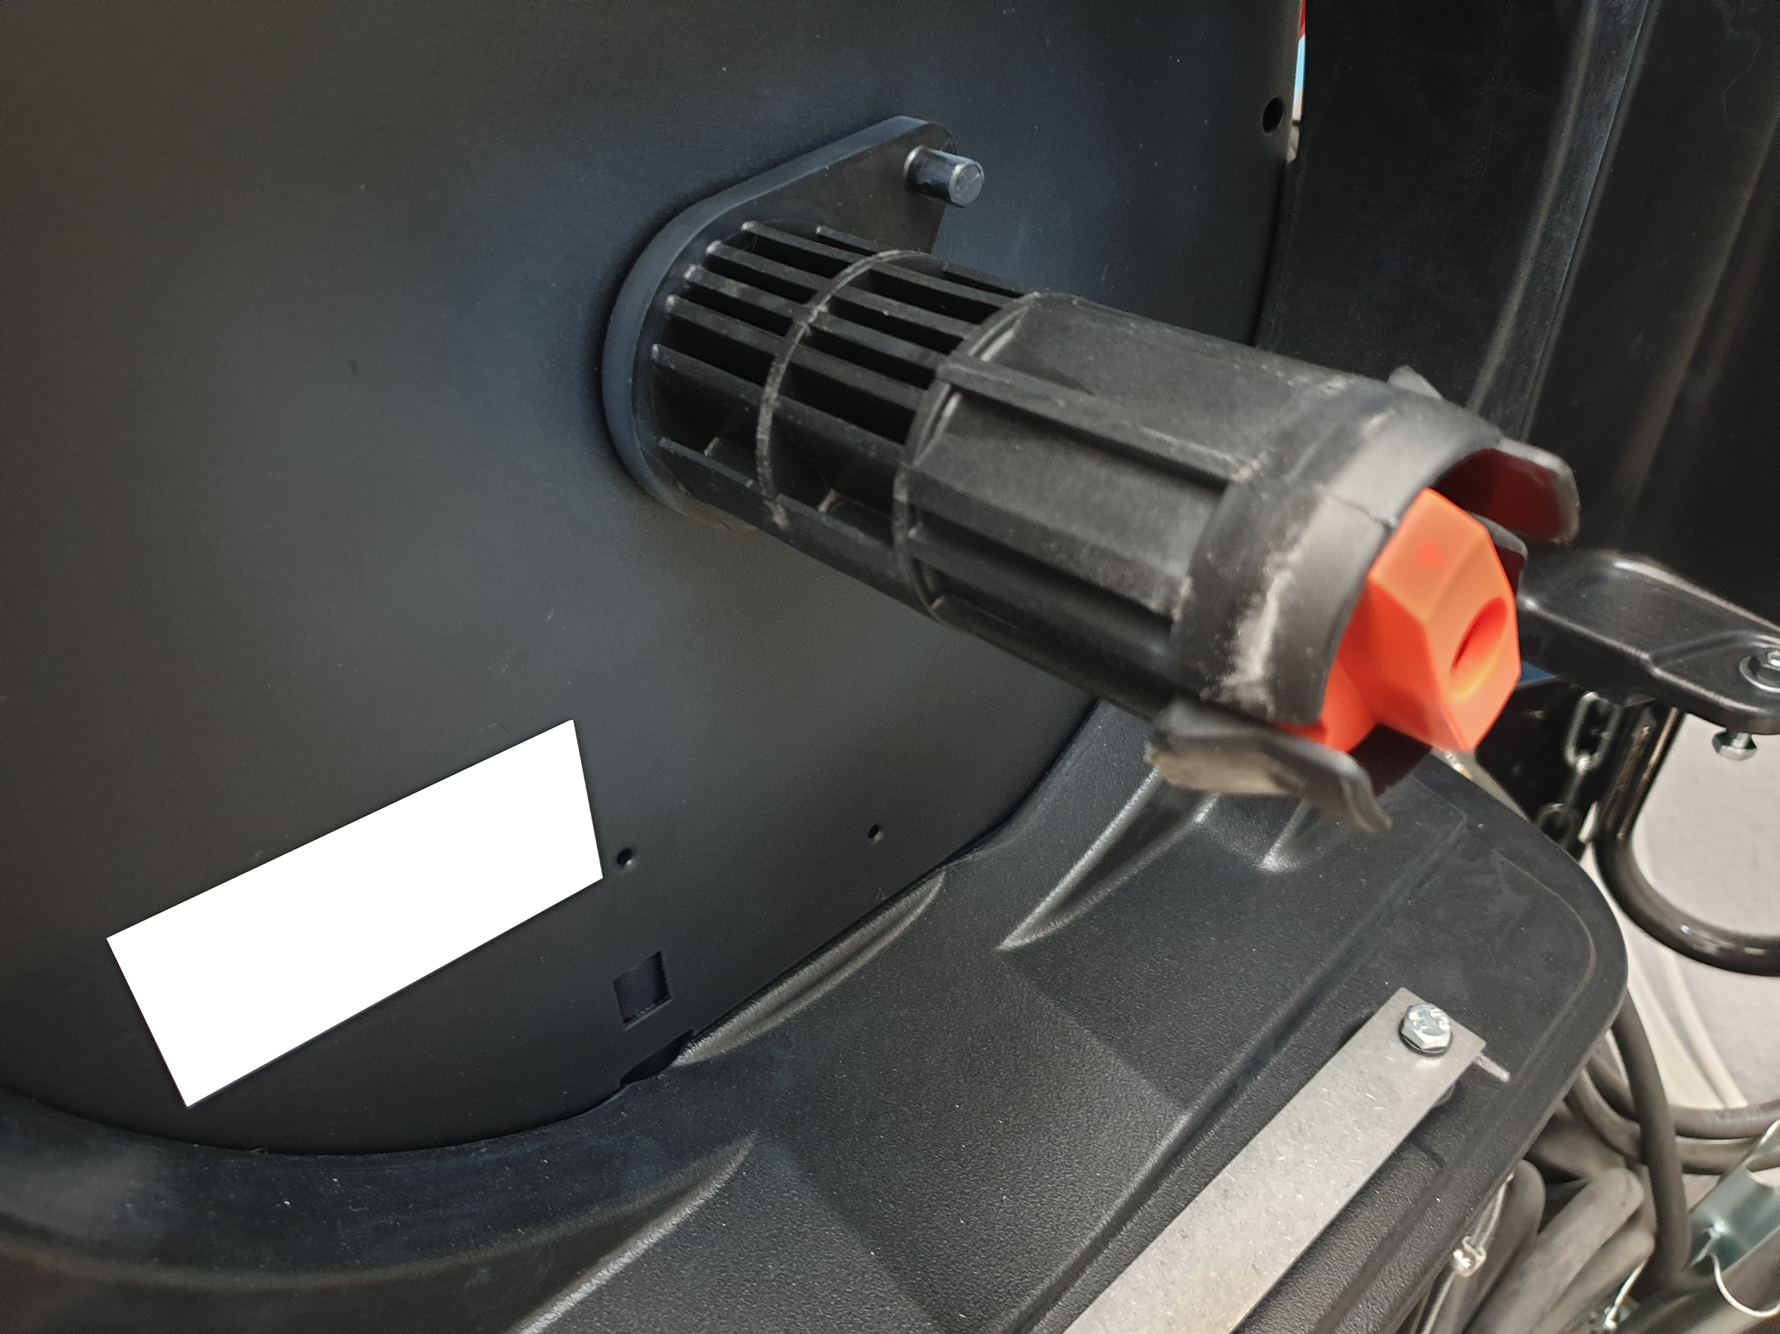
EMPECEMOS POR EL FRENO DE BOBINA.
ES UN METAL POCO PESADO. NO PRESENTA GRAN INERCIA AL GIRO. DEBE DE MANTENERSE UN APRIETE MINIMO DEL FRENO.

Slide 3
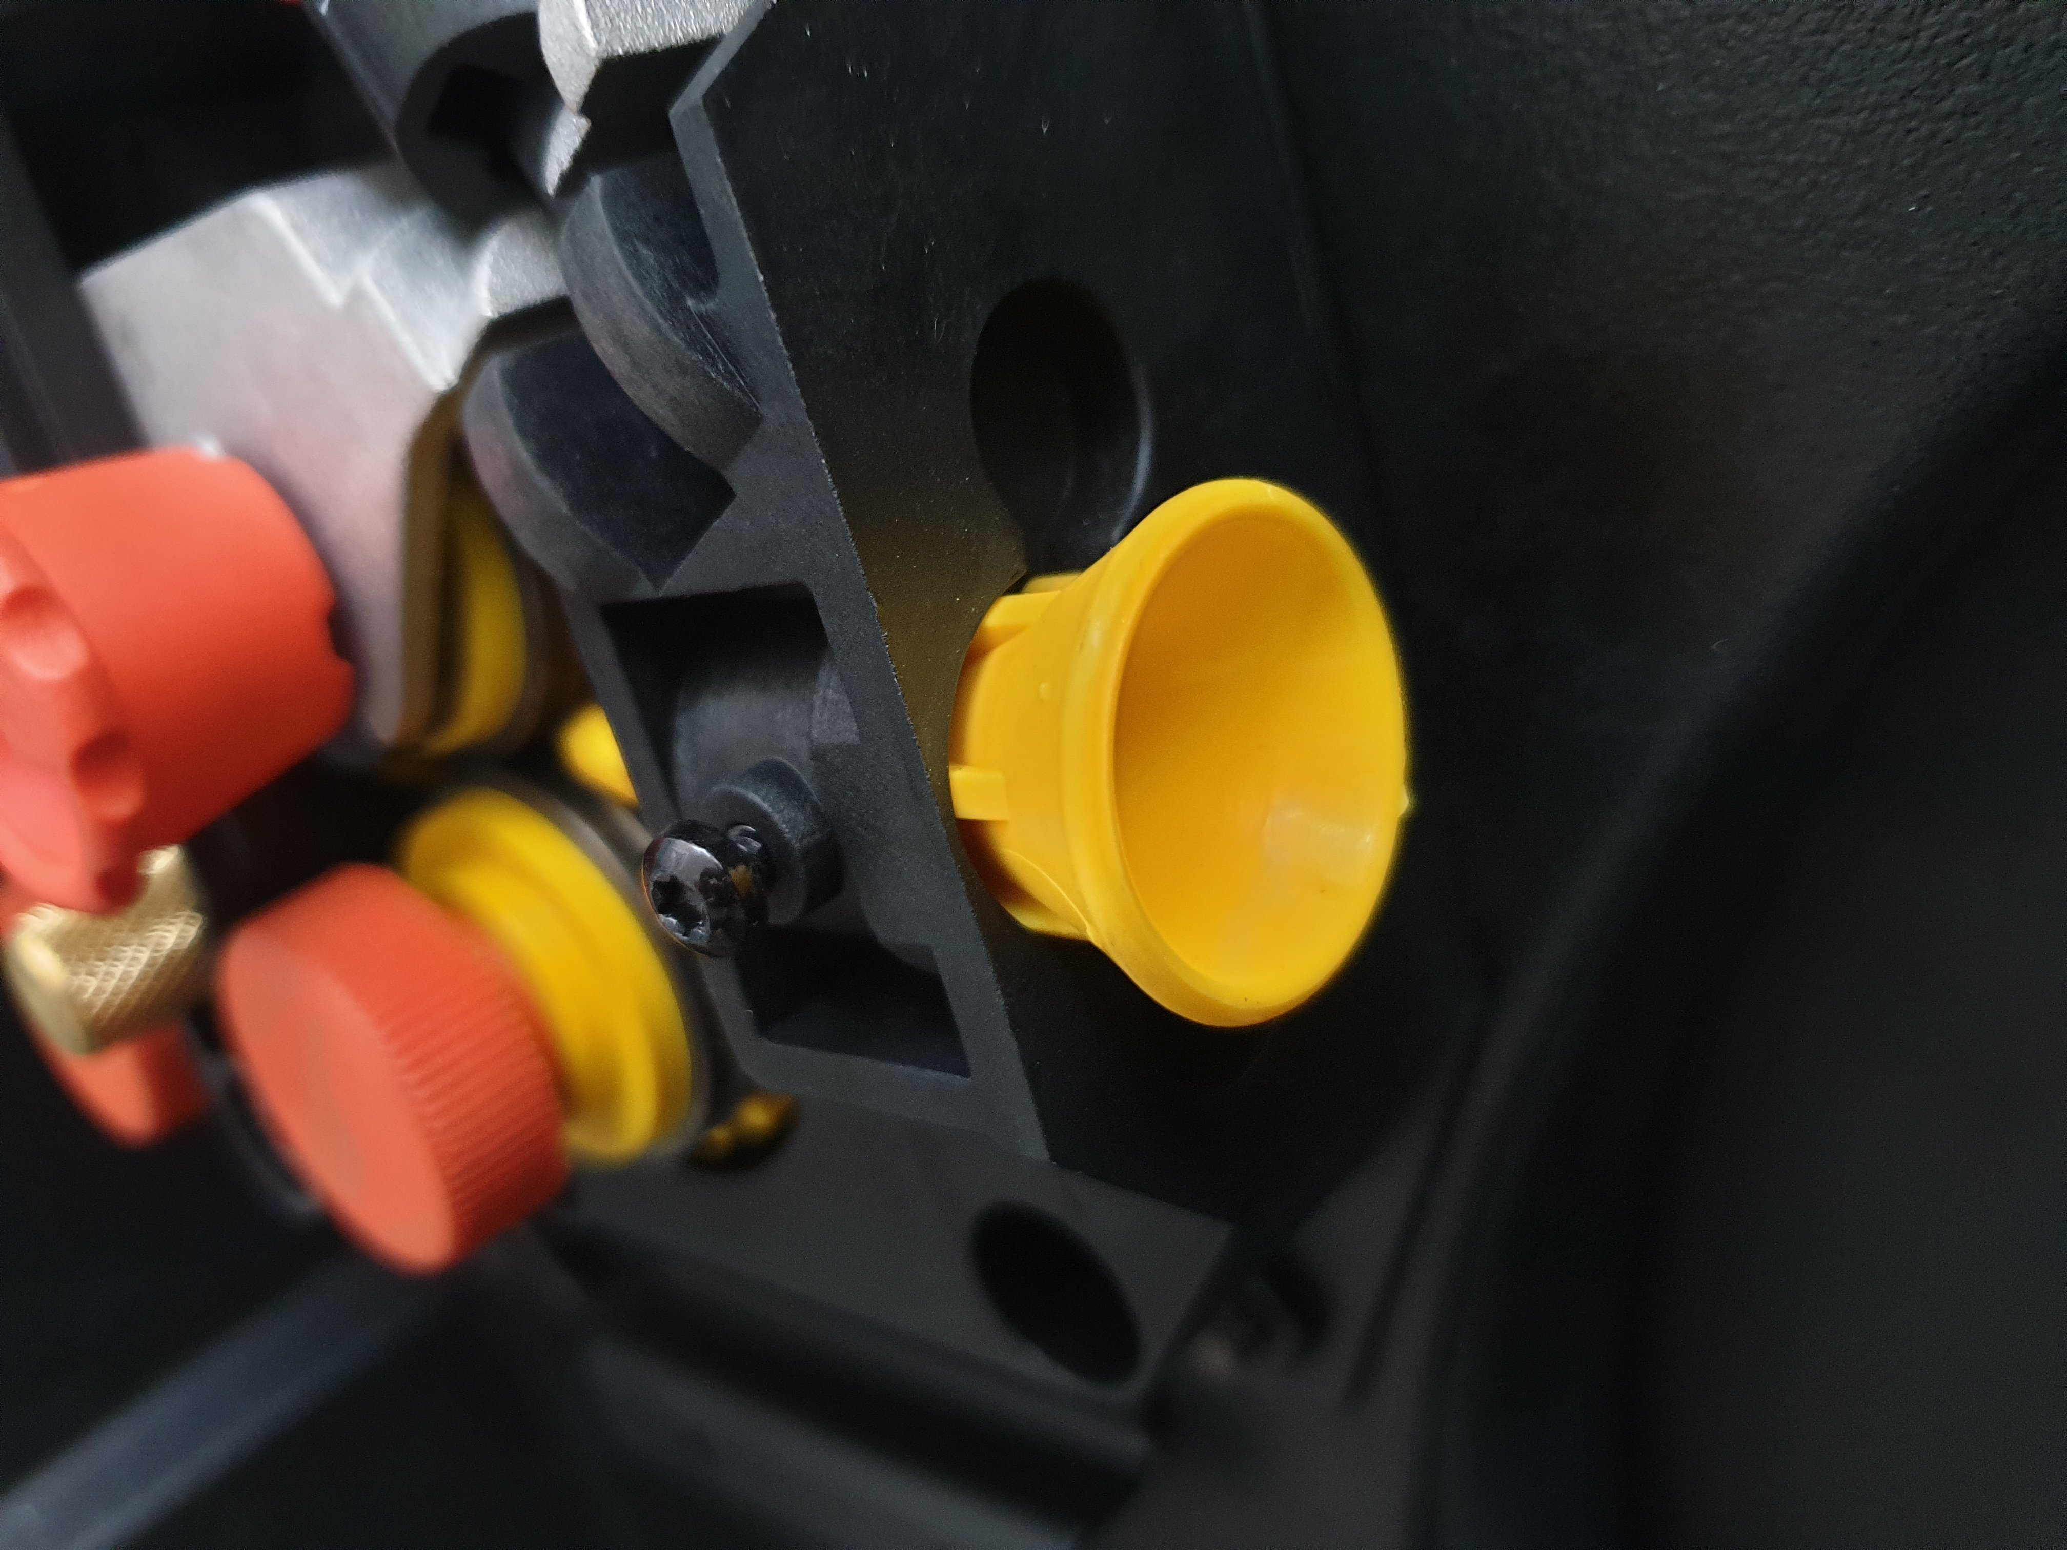
LA ENTRADA DEL HILO AL TREN DE ARRASTRE.
ES UN MATERIAL BLANDO. EVITAR ROZADURAS DE ENTRADA AL TREN

Slide 4
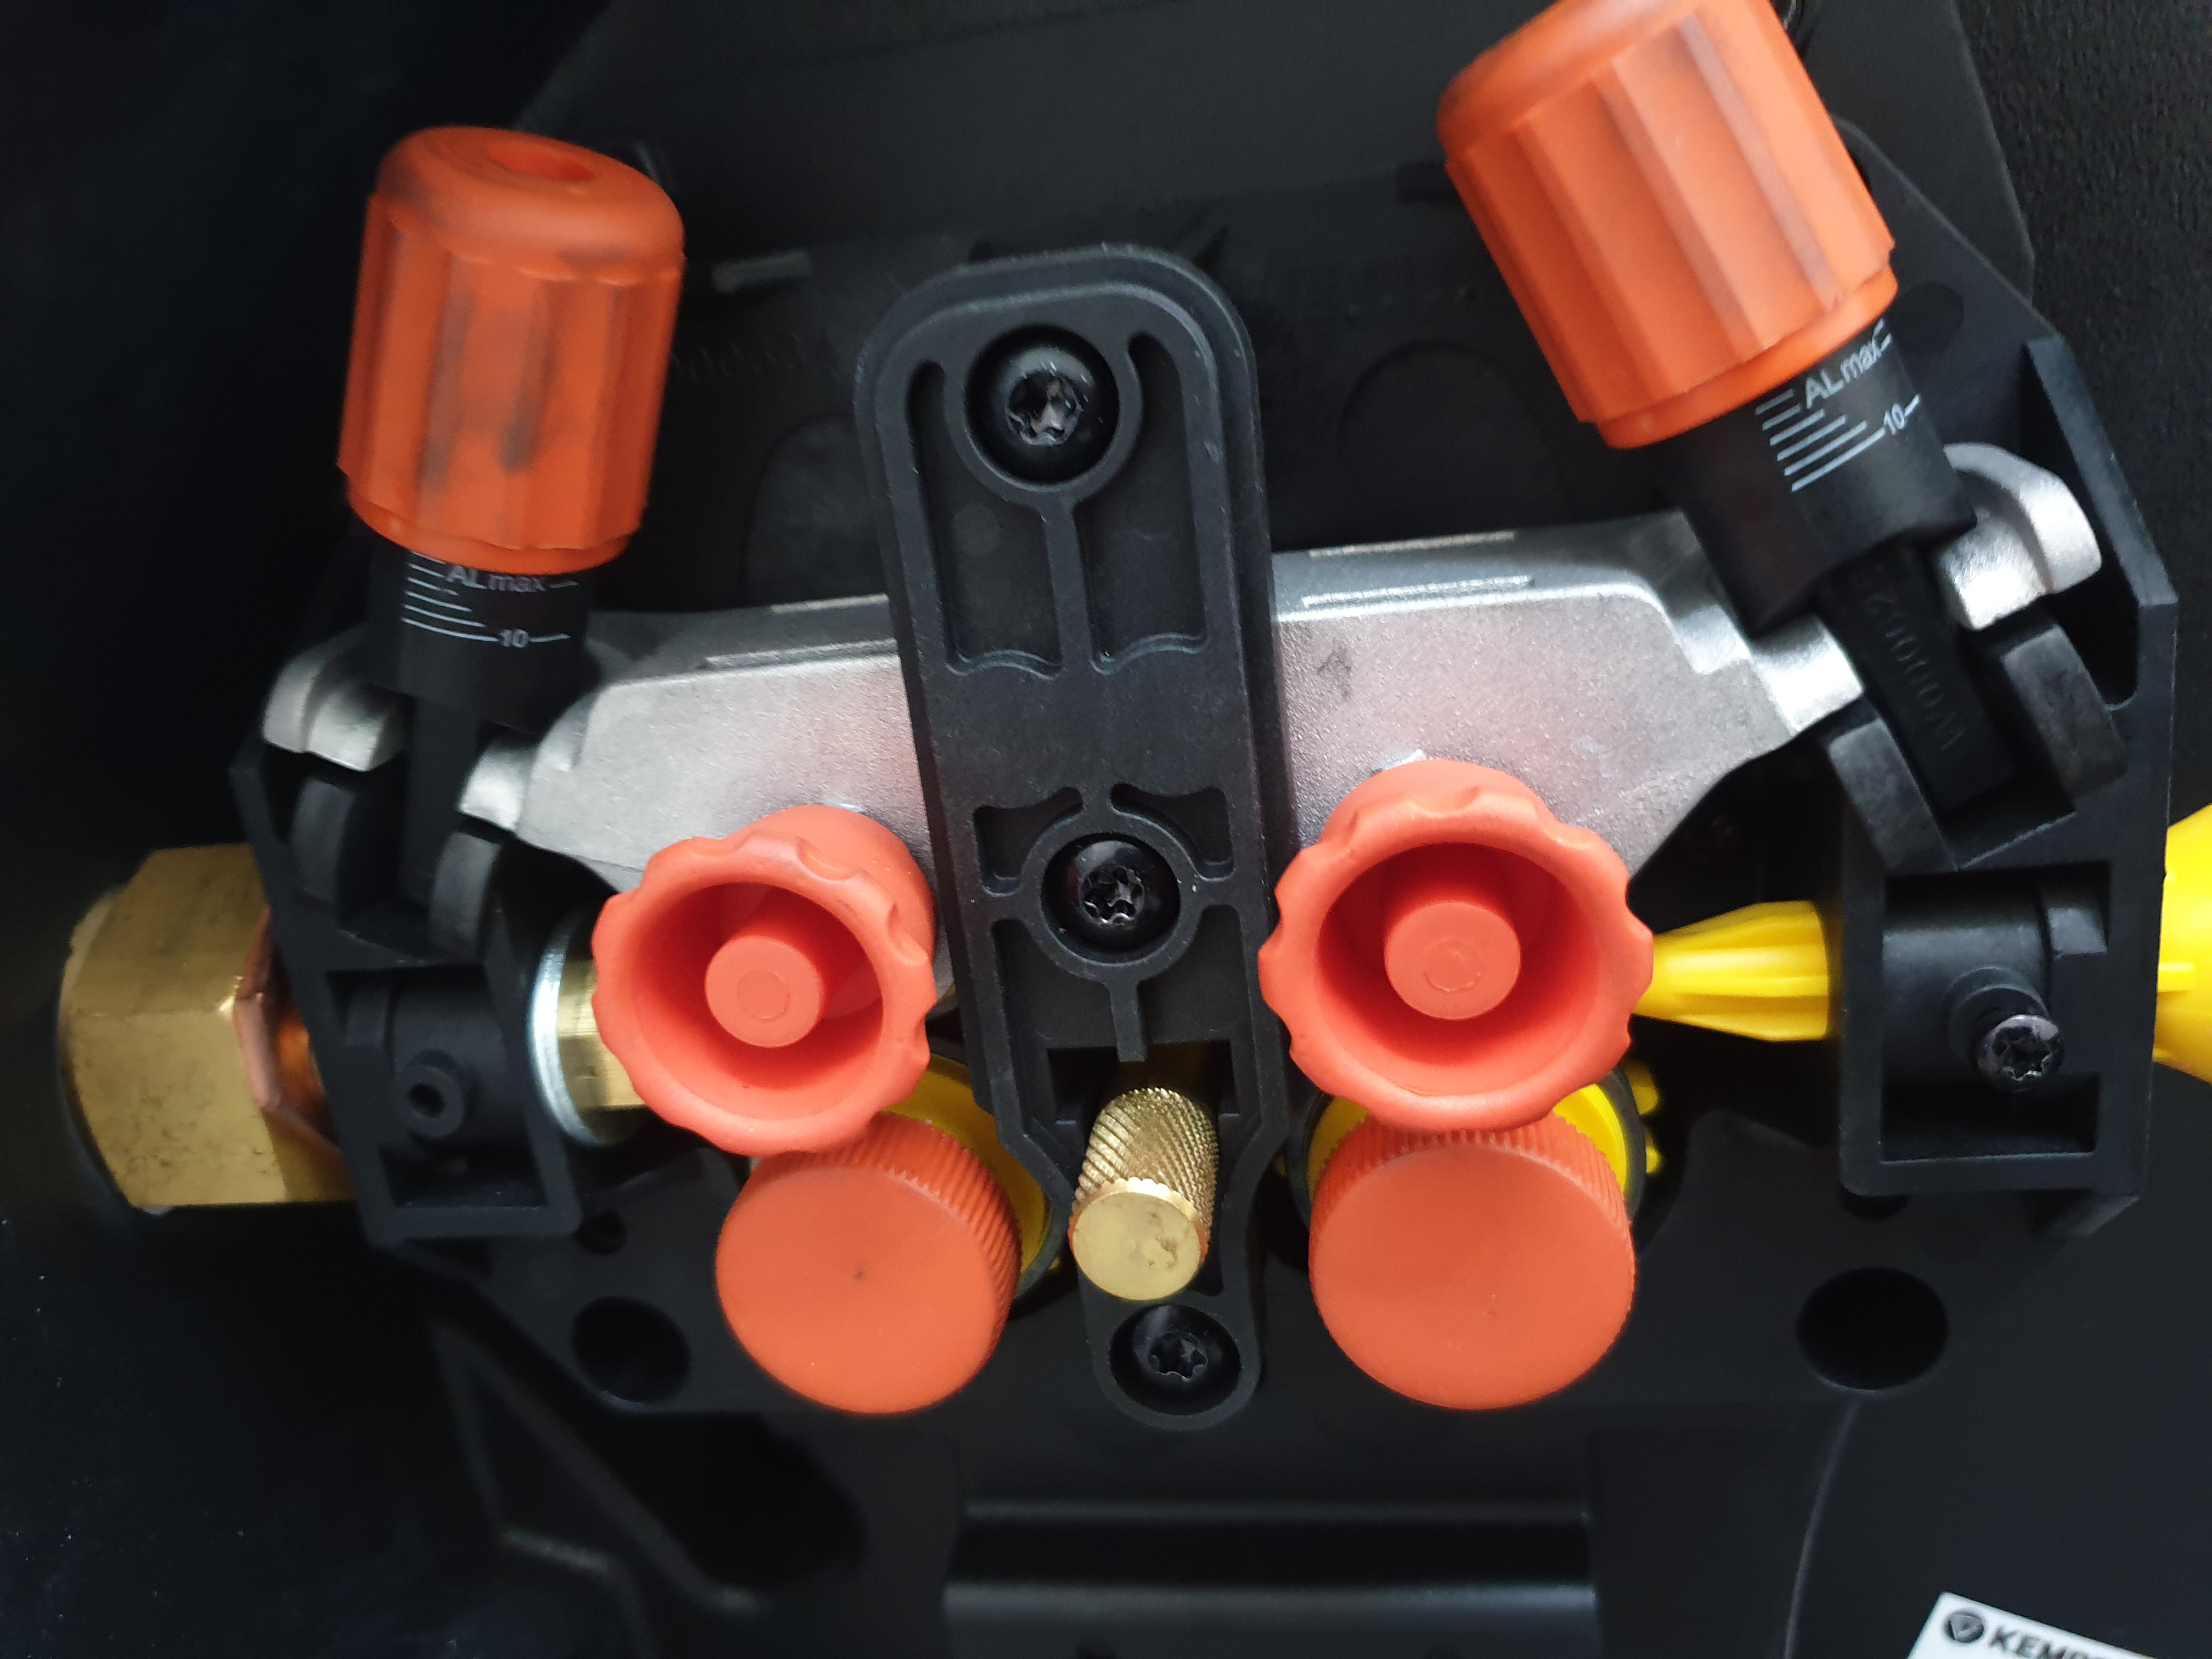
El tren de arrastre.
PREFERIBLE DOS JUEGOS DE RODILLOS. DISPERSAMOS FUERZA.

Slide 5
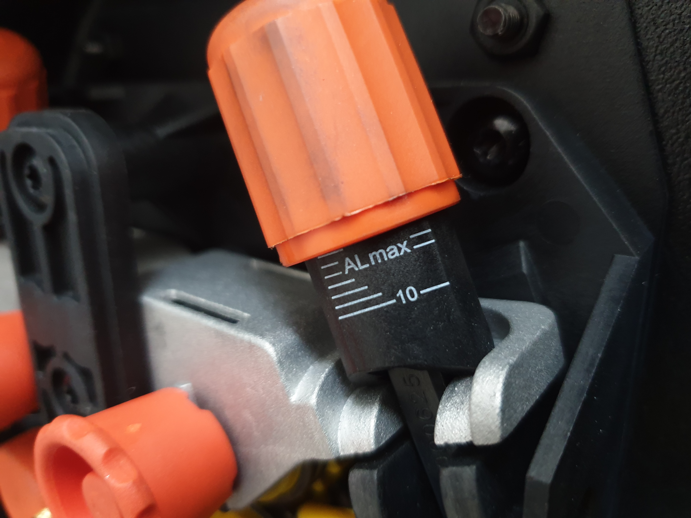
El tren de arrastre.
LOS RODILLOS NO DEBEN APLASTAR EL MATERIAL. APRIETE MINIMO

Slide 6
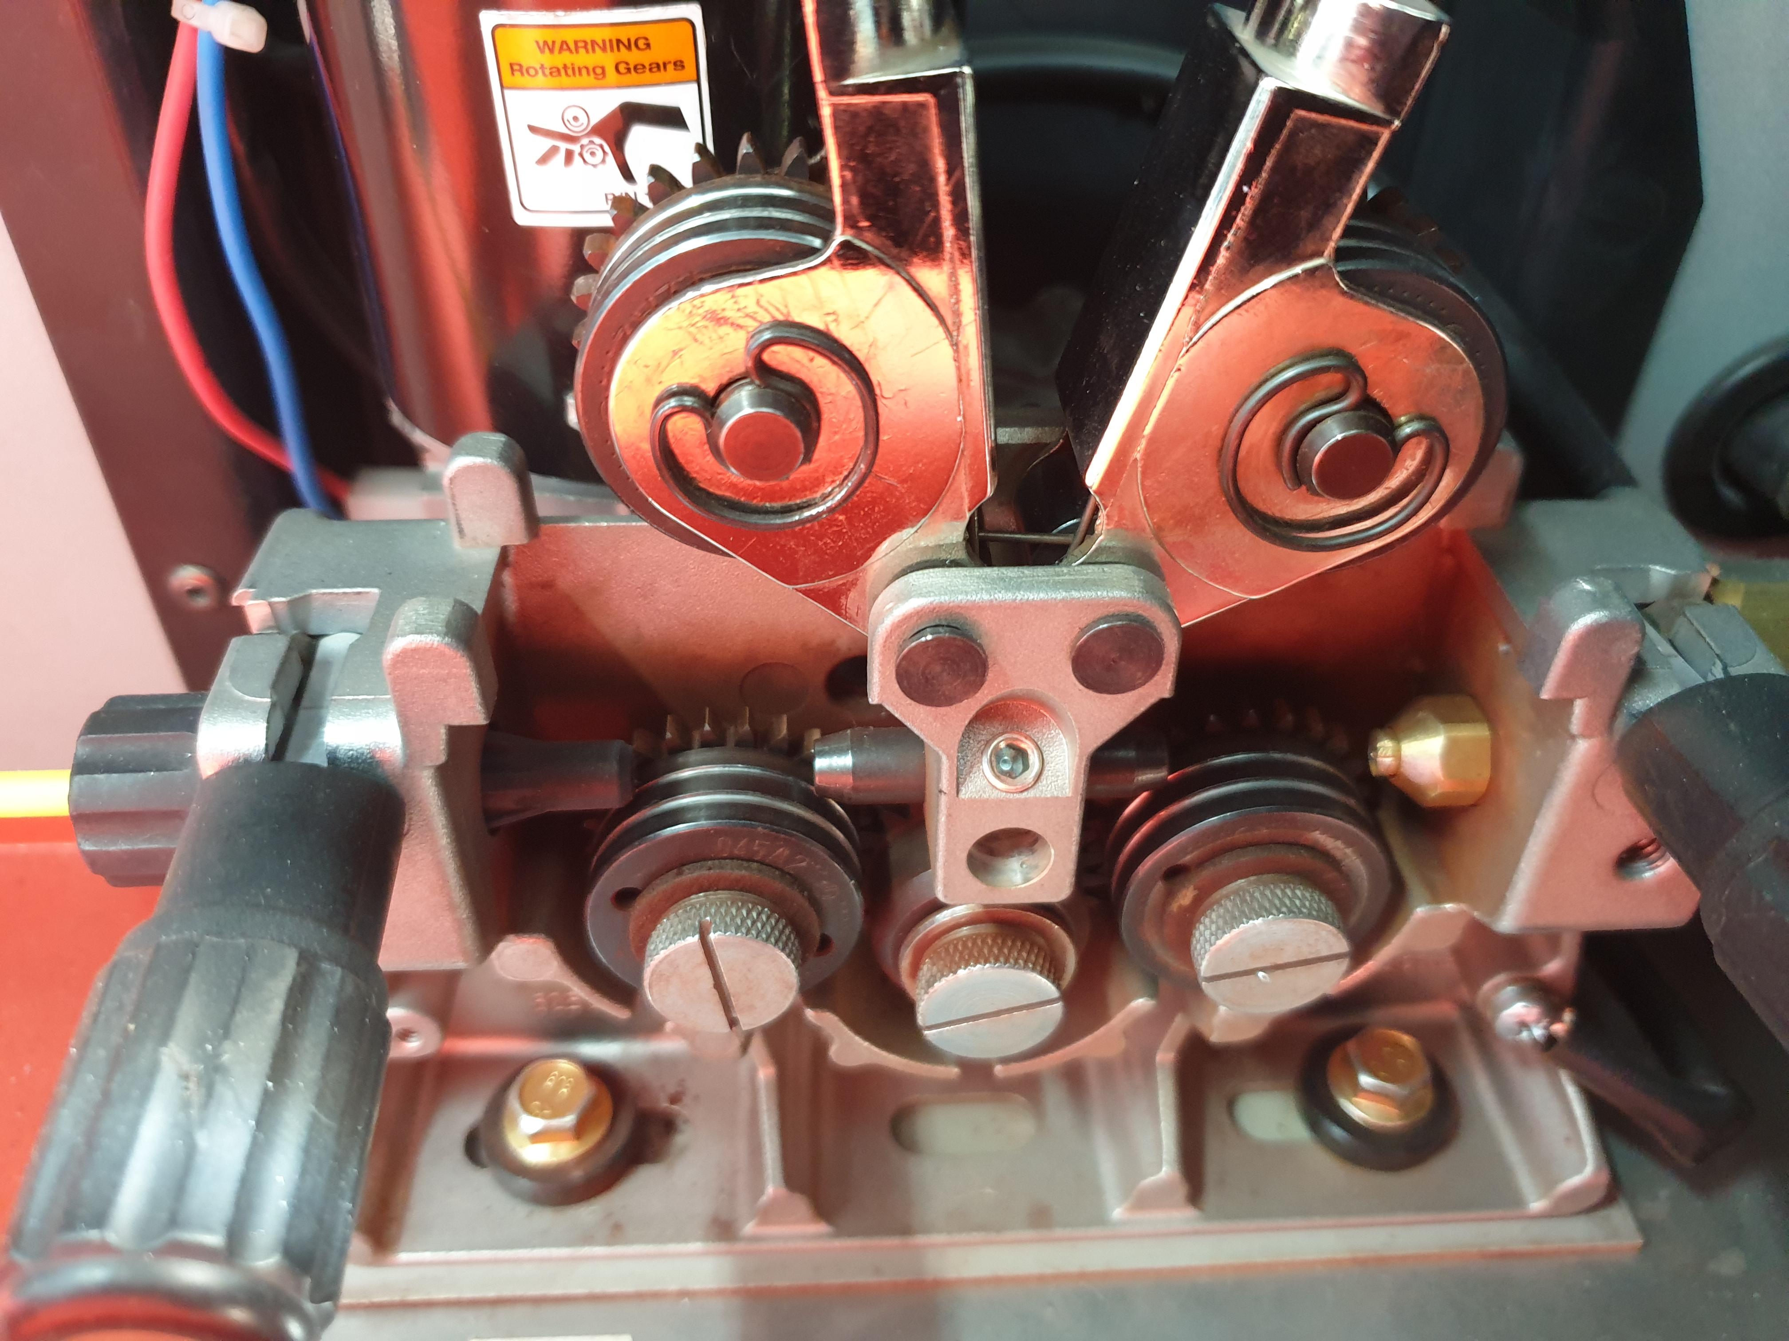
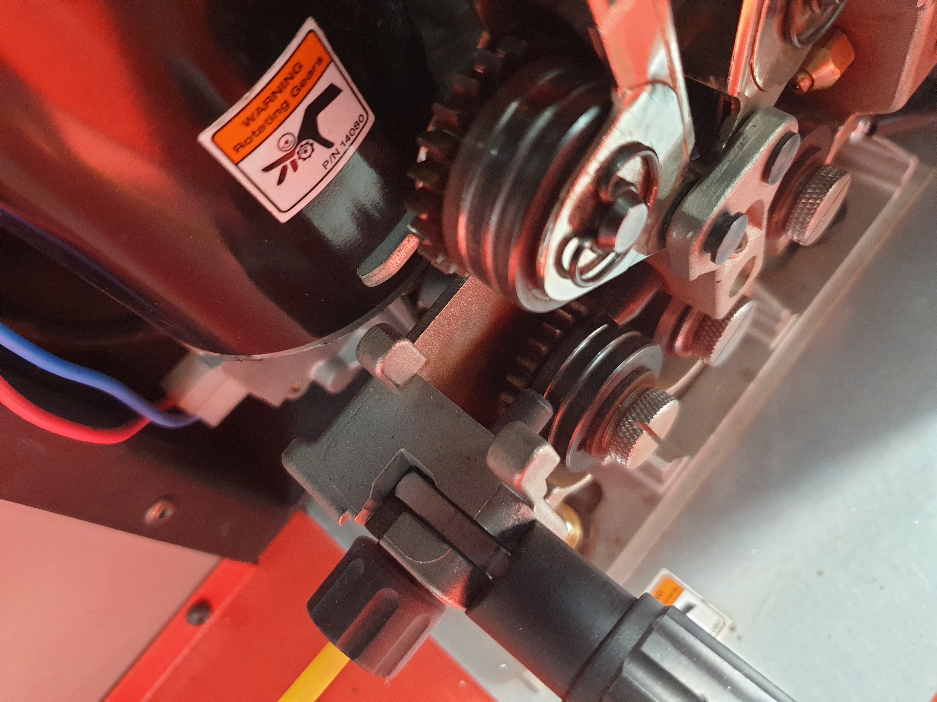
LOS RODILLOS.
DEBEN DE SER RANURADOS Y UTILIZAR LA RANURA DE SU DIAMETRO

Slide 7
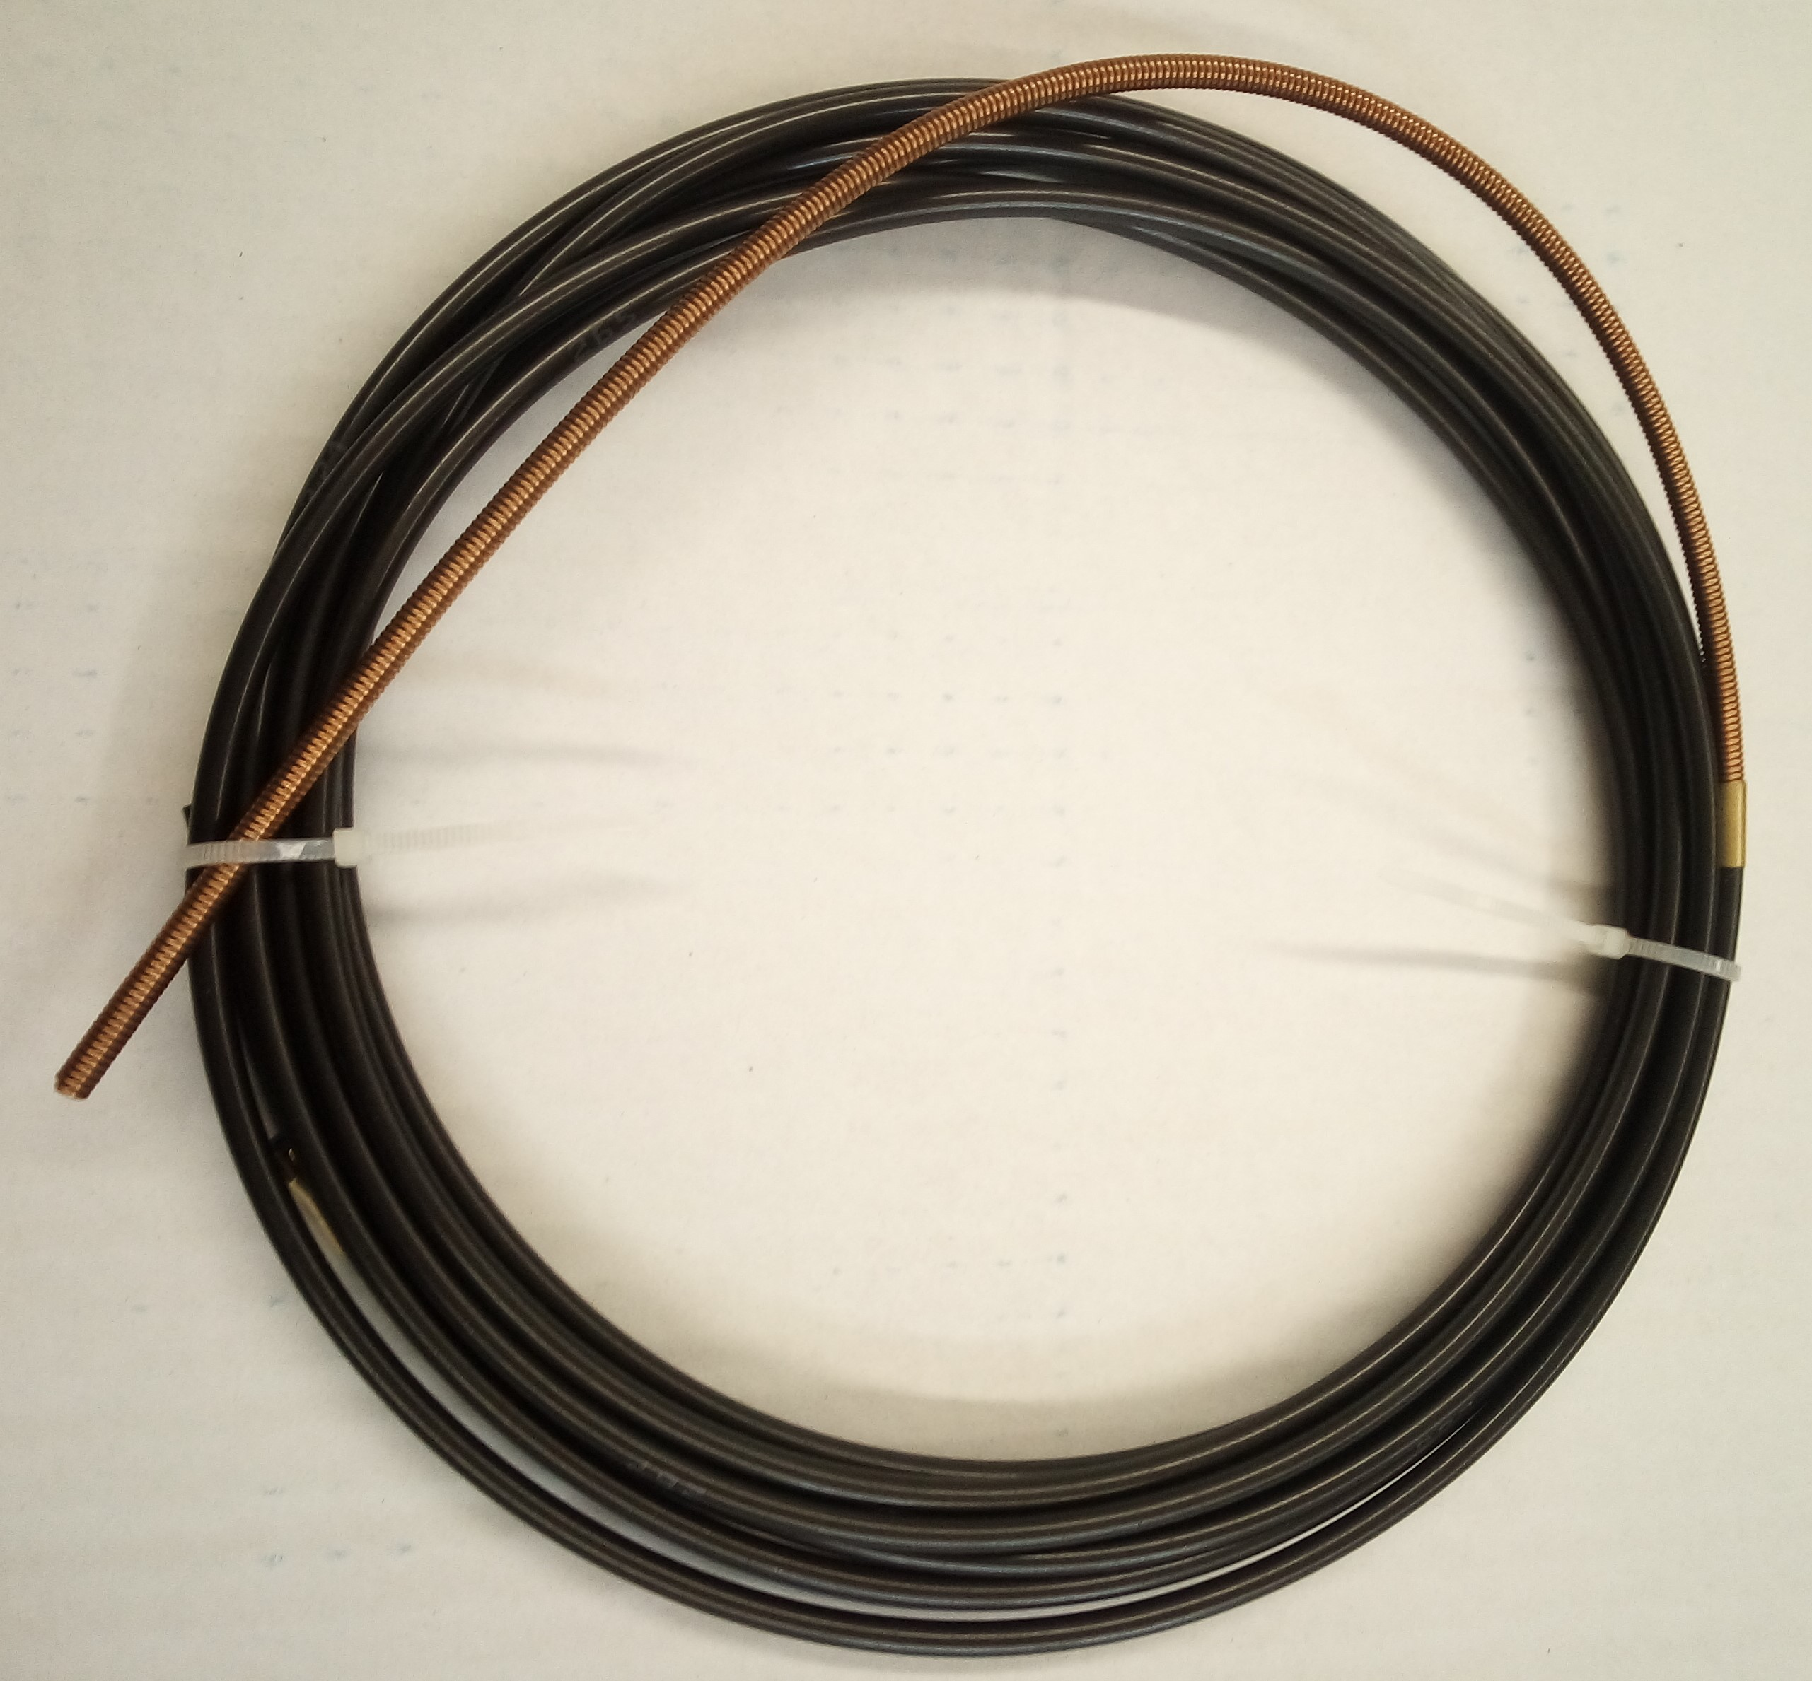
LA SIRGA.
DE MINIMA FRICCION Y MAXIMA RESISTENCIA AL DESGASTE. AMPLITUD DE DIAMETRO INTERIOR. > 3.2mm para HILO DE 1.2

Slide 8
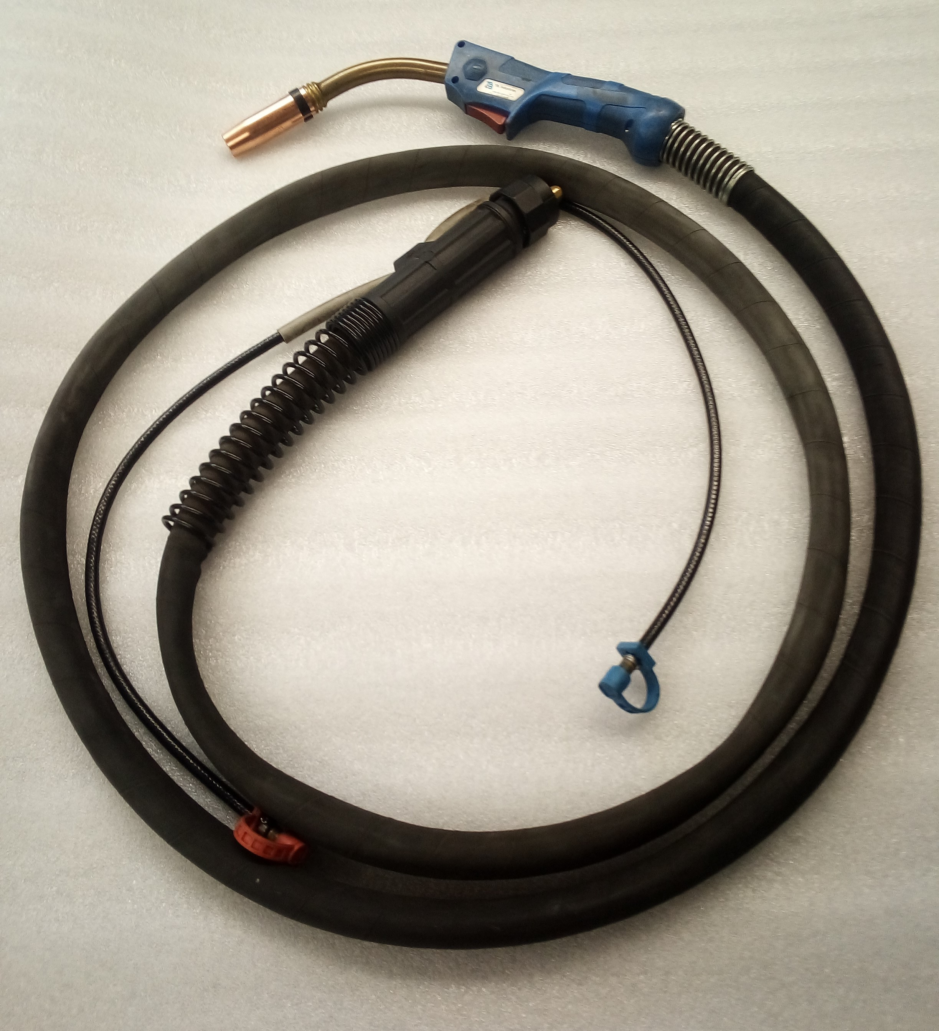
LA MANGUERA
EN CASO DE SUPERAR LOS 4 mt, SE RECOMIENDA EL PUSH-PULL. EVITAR CURVAS EN USO.

Slide 9
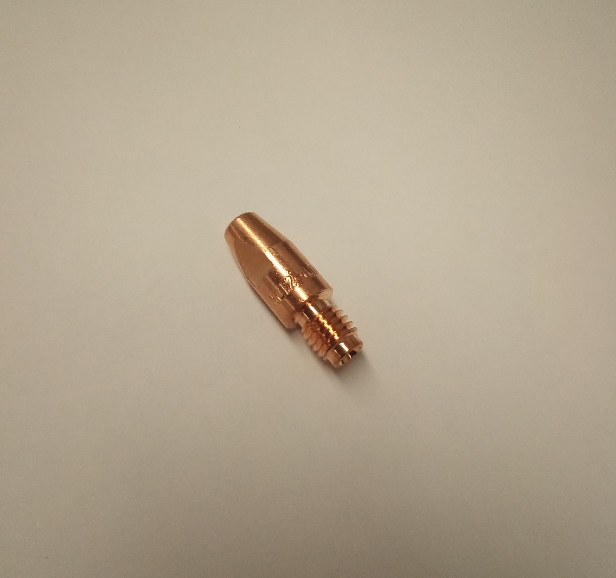
LA punta de contacto
LAS DE ALUMINIO PRESENTAN MAYOR Ø QUE LAS DE ACERO.

Slide 10
Y POR SUPUESTO:
SEGUIREMOS LAS INDICACIONES DE LAS FICHAS TECNICAS | EMPLEAREMOS LOS PARAMETROS REFLEJADOS EN LAS FICHAS TECNICAS
ASEGURAREMOS UNA BUENA TOMA DE MASA. NO SE DEBE CALENTAR | ASEGURAREMOS LA MASA COLOCADA SOBRE ALUMINIO.
EL EQUIPO DE SOLDEO ESTARÁ VERIFICADO - CALIBRADO | LA TOBERA NO PRESENTARA GOLPES NI DEFORMACIONES.
EL CAUDAL DE GAS SERA PRECISO. MUCHO GAS IMPLICA POROSIDAD Y GASTO. | EL SOFTWARE DEBERA SER EL APROPIADO

